Slide 1

Universidad Autónoma del Estado de México
Unidad Académica Profesional Tianguistenco
Licenciatura: Ingeniería en Plásticos
Unidad de Aprendizaje: Modelado Paramétrico 3D
Unidad 2
Croquis definido en dos dimensiones.
Realizo: Mtro. Raúl Méndez Ramírez
Fecha: 10 de agosto de 2018

Slide 2
Guion Explicativo:
Aplicar los comandos del software para el trazado de croquis por medio de las relaciones geométricas a fin de obtener dibujos definidos que permiten la construcción de modelos paramétricos en 3D.

Slide 3
Contenidos
2.1 ¿Cómo iniciar a trazar el croquis? Planeación, análisis y ejecución.
2.2 Selección del plano de trabajo.
2.3 Croquis en dos dimensiones.
2.3.1 Línea y línea constructiva.
2.3.2 Arcos.
2.3.3 Elipse.
2.3.4 Polígono.
2.3.5 Spline.
2.4 Relaciones geométricas de croquis.
2.4.1 Vertical, horizontal, tangente, igual, perpendicular, concéntrico, colineal, coincidente.
2.5 Herramientas avanzadas de croquis.
2.5.1 Arreglos rectangulares y polares.
2.5.2 Simetría.
2.5.3 Equidistancia.

Slide 4
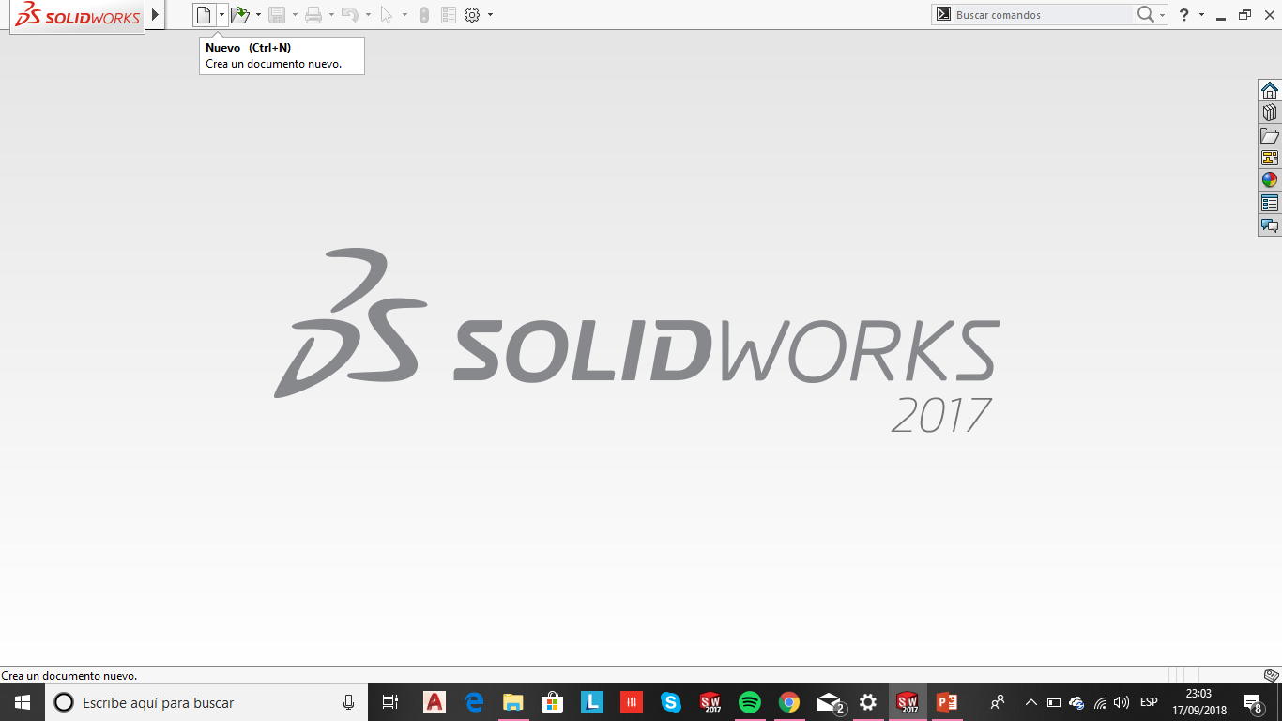
Inicio SOLID WORKS
-Pulse en Archivo>Nuevo.

Slide 5
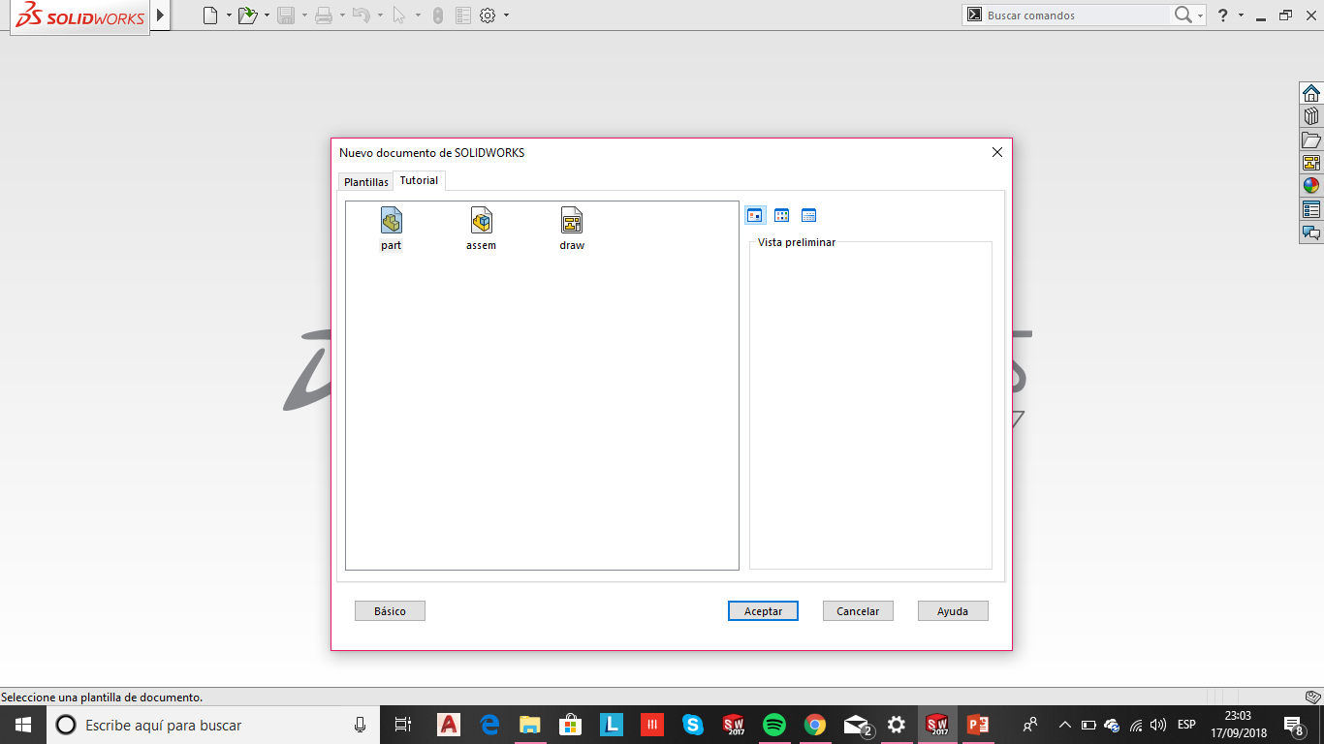
Crear parte o pieza nueva
-Enseguida, en el menú desplegado, elija, Parte>Aceptar.

Slide 6
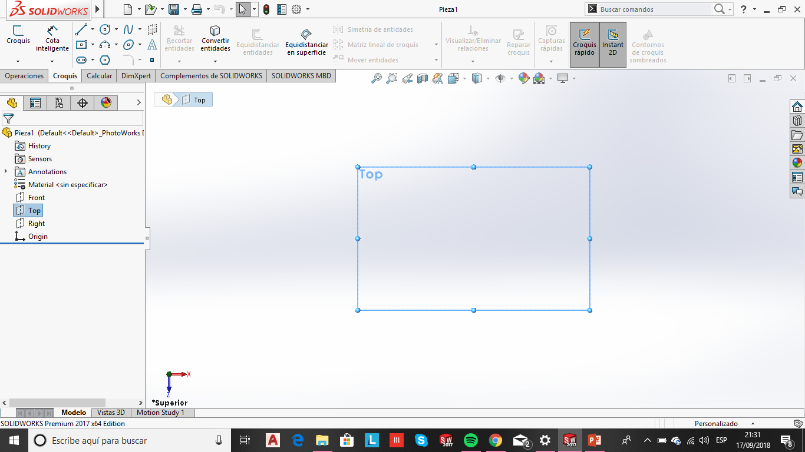
Selección del Plano de trabajo
-Seleccionar el plano en el que se desea trabajar .

Slide 7
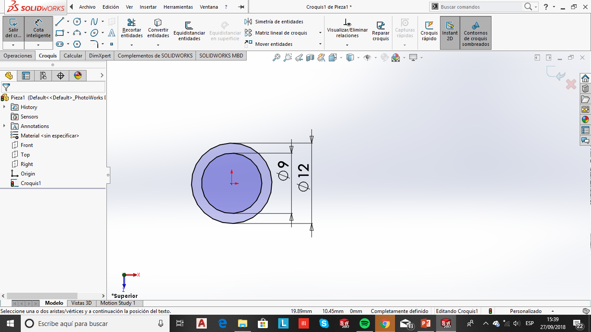
Dibujar croquis
-Comenzar a trazar sobre el plano el croquis con sus respectivas cotas(1).
1

Slide 8
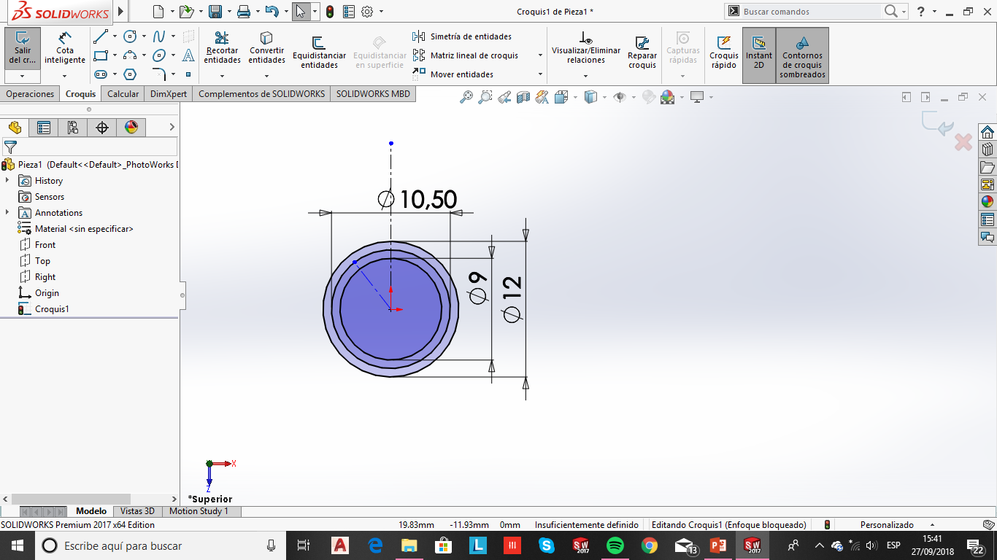
Línea y línea constructiva
-Trazar líneas constructivas en donde se considere necesario (1).
1

Slide 9
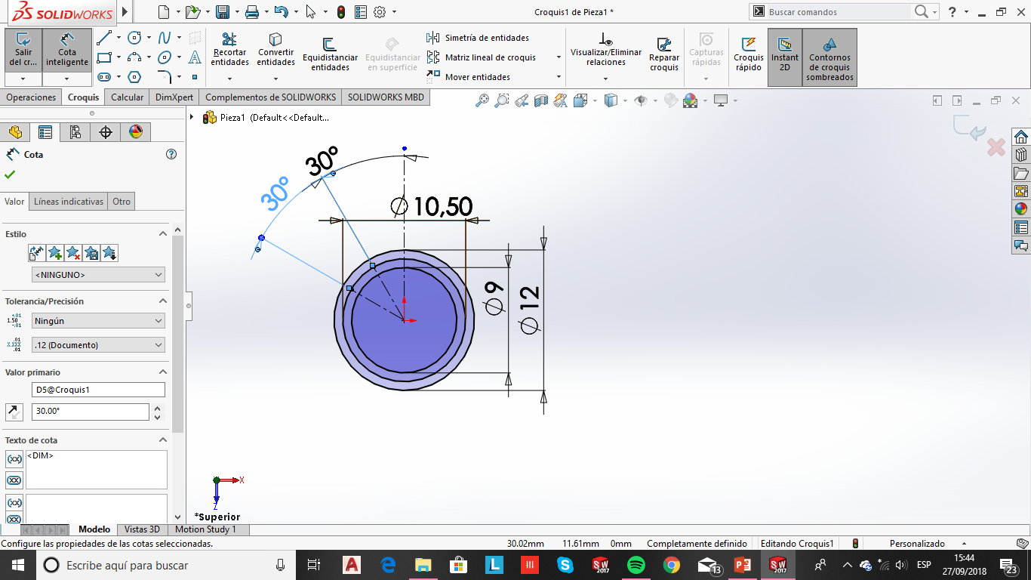
Cota inteligente
-Seleccionar el comando cota inteligente(1) y elegir entidades a acotar(2).
1
2

Slide 10
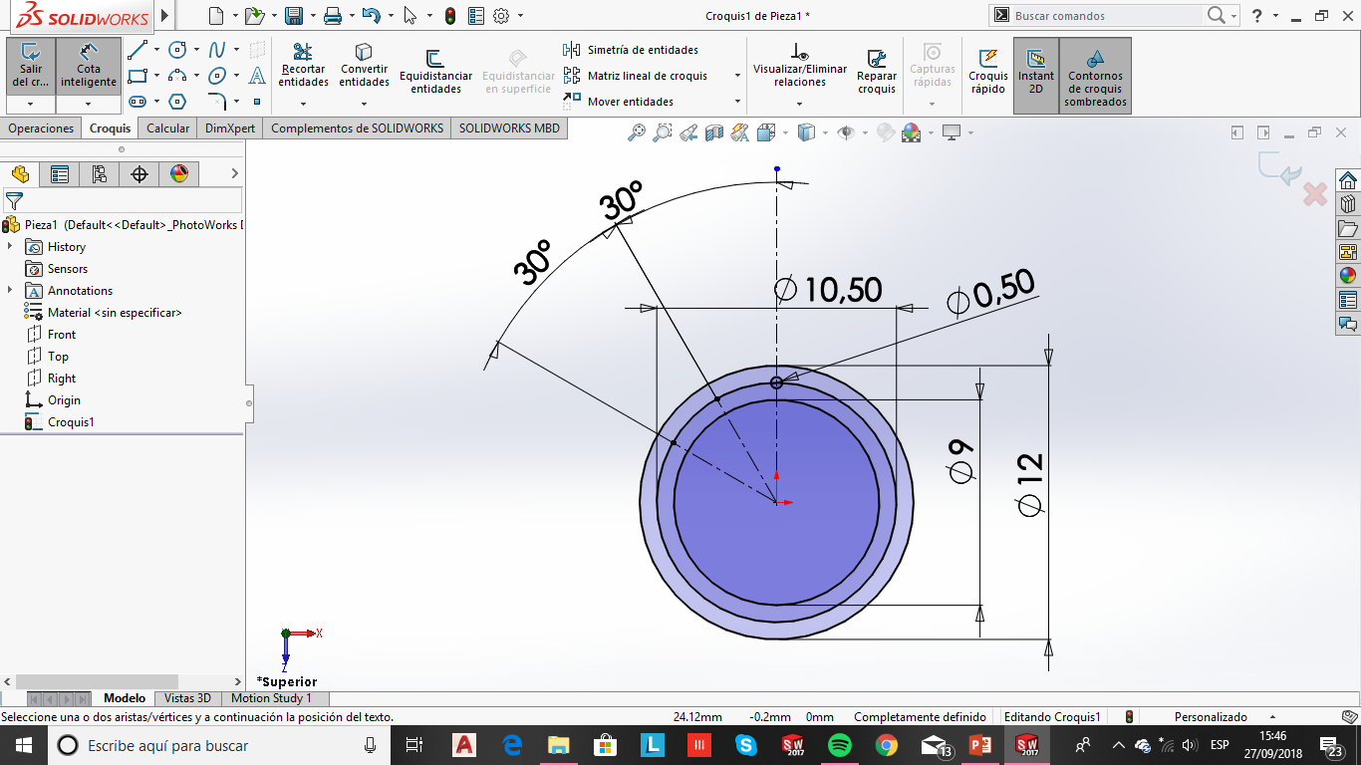
Dibujar las entidades necesarias en el croquis
-La figura a trabajar tiene 3 círculos(1), comenzando con uno alineado sobre el eje vertical, podemos apoyarnos de la línea constructiva.(1)
1

Slide 11
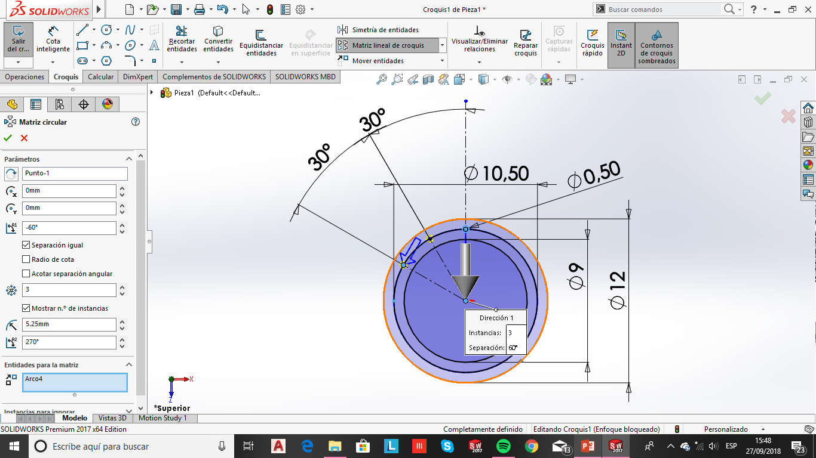
Matriz circular
-Seleccionar comando matriz circular(1) y seleccionar la entidad para la matriz, modificar el número de instancias y la separación(2) entidades.
1
2

Slide 12
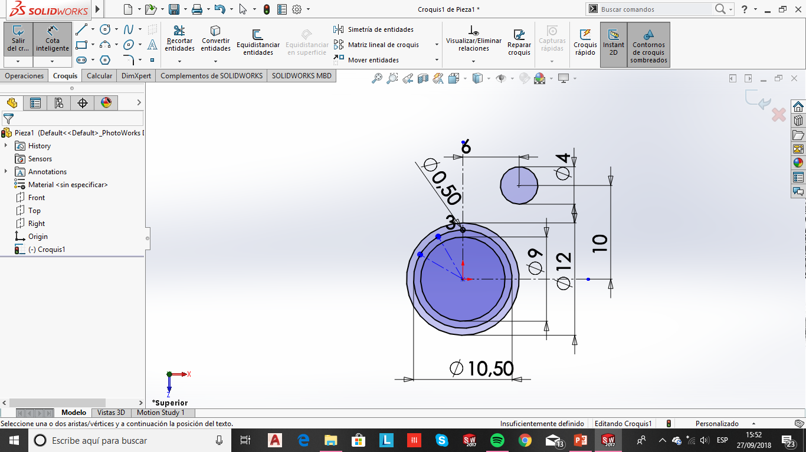
Añadir entidades necesarias
-Añadir las entidades y cotas necesarias según sea la figura deseada(1).
1

Slide 13
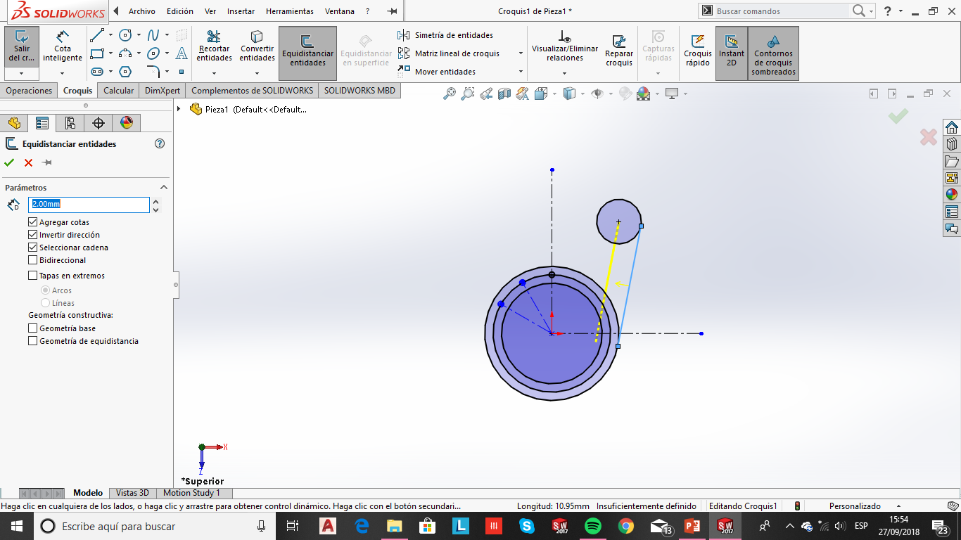
Equidistancia entidades
-Seleccionar el comando equidistancia entidades(1), elegir la entidad a repetir(2), modificar la distancia y dirección(3) de separación entre entidades.
1
3
2

Slide 14
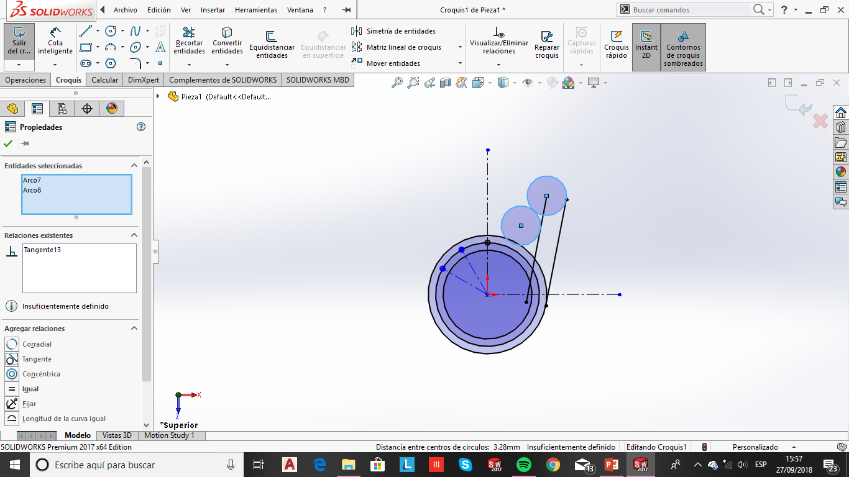
Círculo para obtener un arco
-Trazar un círculo tangente(1) a las entidades entre las que se encontrará nuestro arco.
1

Slide 15
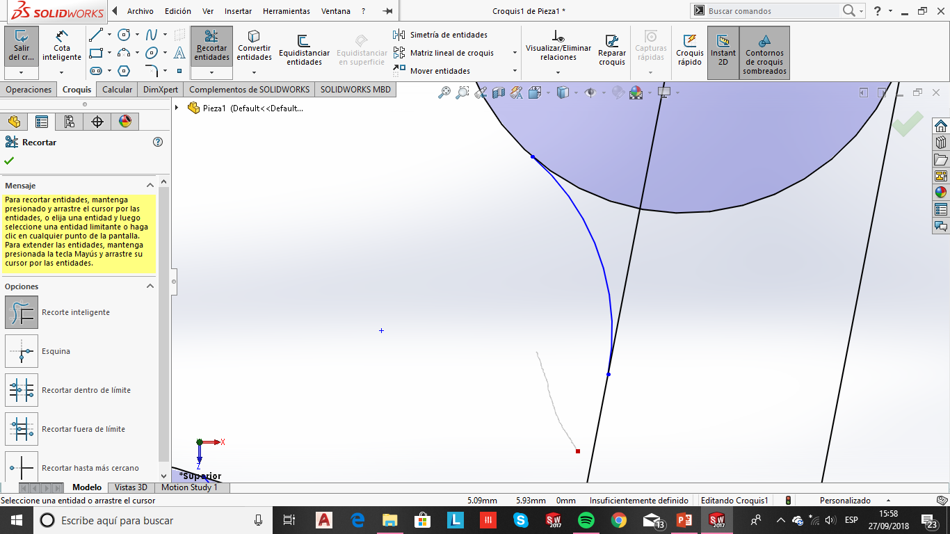
Cortar entidades
-Seleccionar comando recortar entidades(1), usar la opción recorte inteligente(2) y pasar el mouse por el resto del círculo para obtener un arco(3).
1
2
3

Slide 16
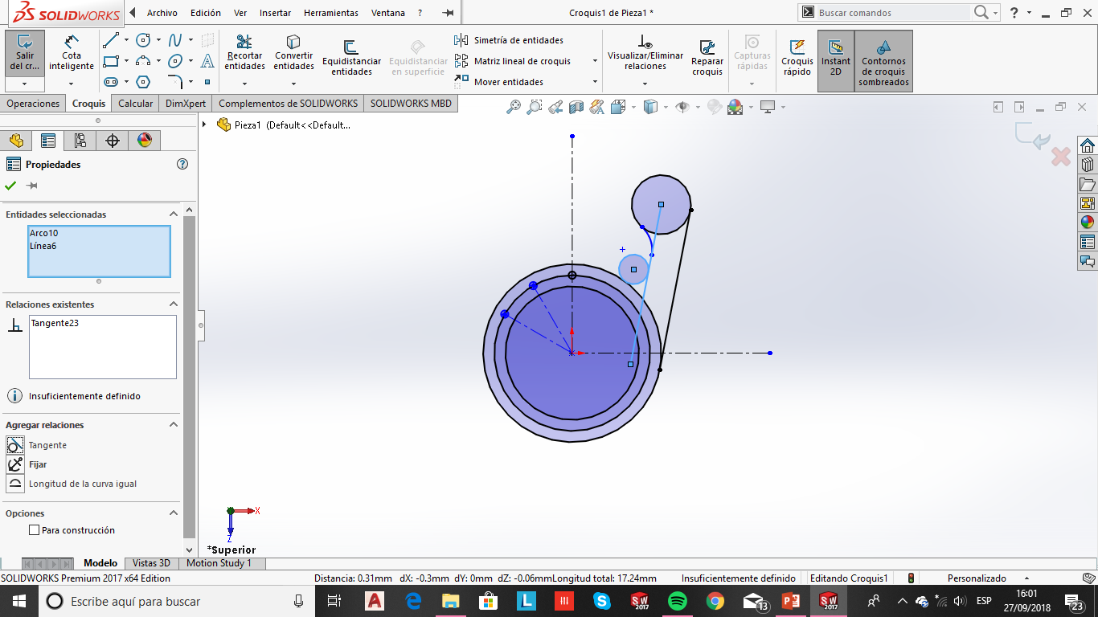
Círculo para obtener un arco
-Trazar un círculo tangente(1) a las entidades entre las que se encontrará nuestro arco
1

Slide 17
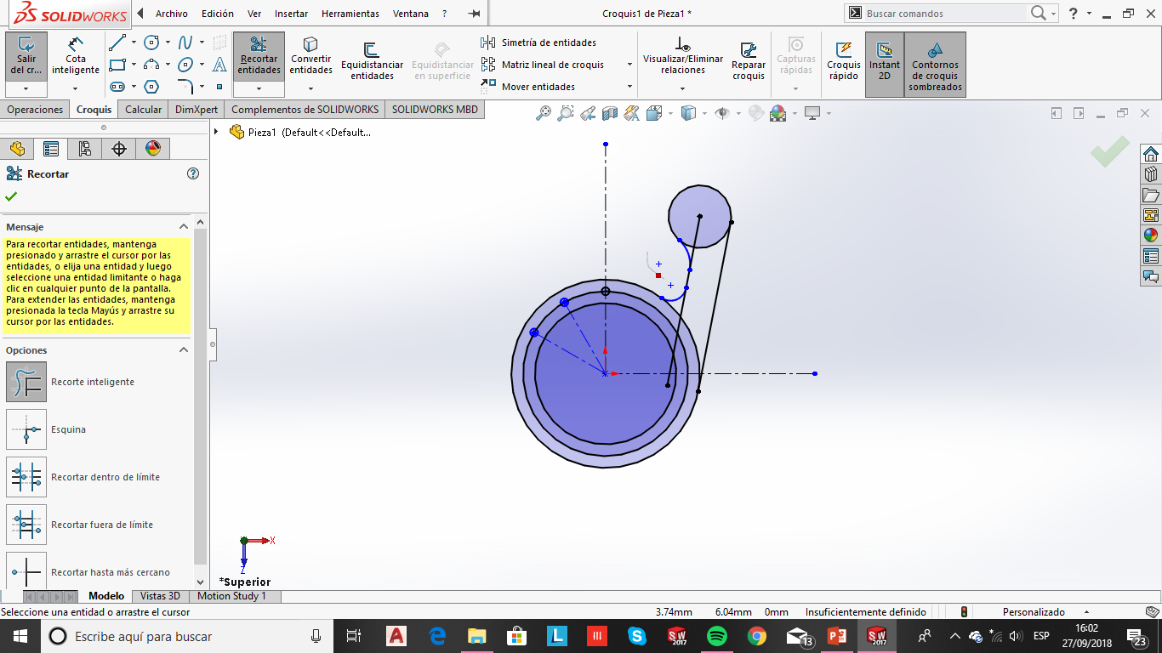
Cortar entidades
-Seleccionar comando recortar entidades(1), usar la opción recorte inteligente(2) y pasar el mouse por el resto del círculo para obtener un arco(3).
1
3
2

Slide 18
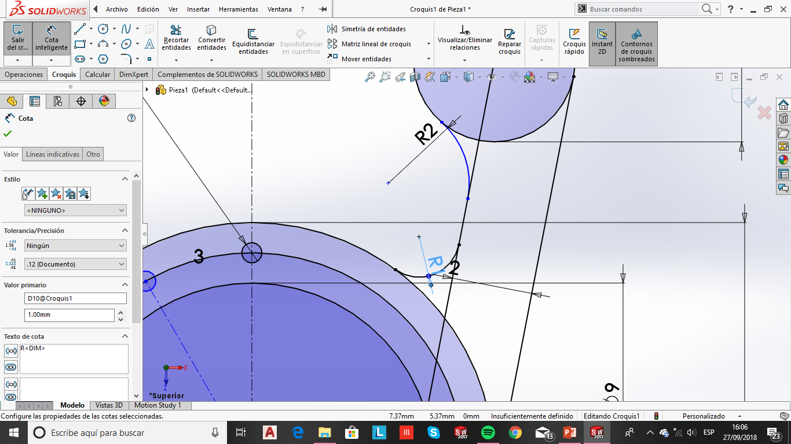
Acotar arcos
-Seleccionar comando cota inteligente(1) y acotar los arcos obtenidos(2).
1
2

Slide 19
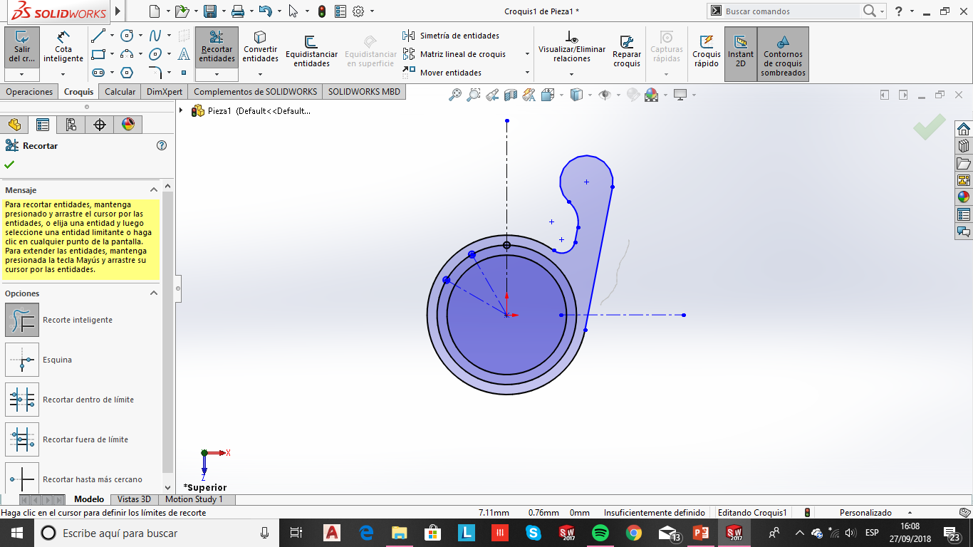
Recortar entidades
-Elegir el comando recortar entidades(1) y pasar el mouse por las entidades que ya no son de utilidad(2).
1
2

Slide 20
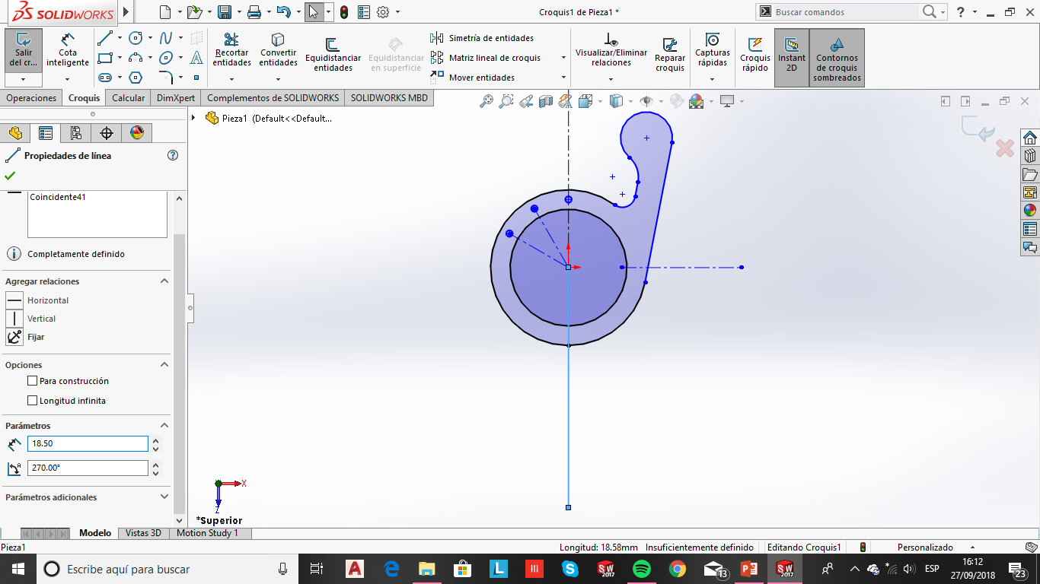
Dibujar entidades necesarias
-Dibujar las entidades necesarias(1) con sus respectivas medidas(2).
2
1

Slide 21
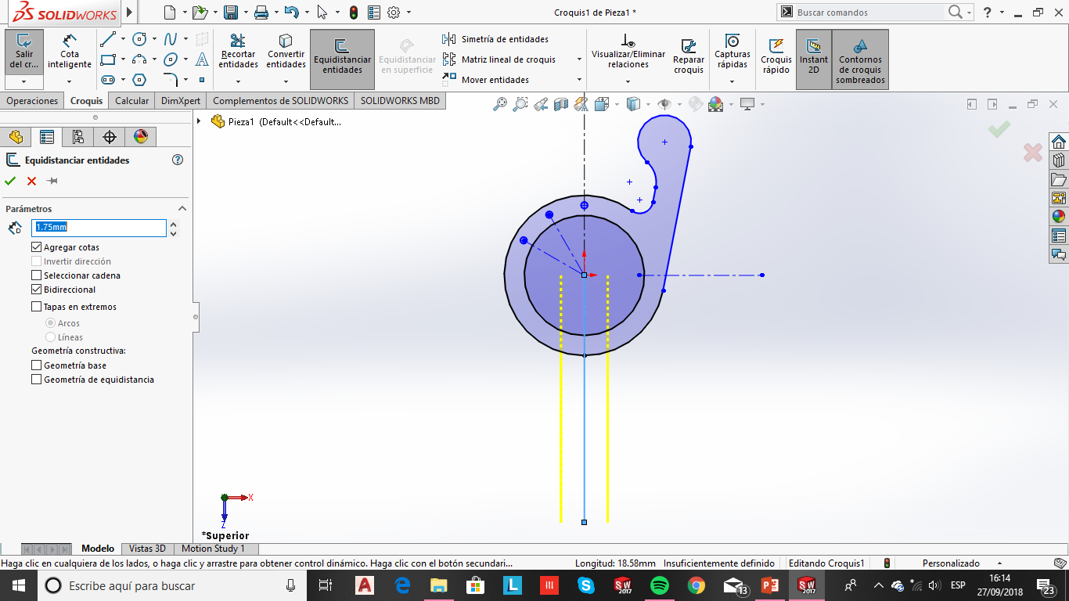
Equidistancia entidades
-Seleccionar el comando equidistancia entidades(1), seleccionar la entidad(2) que se desea multiplicar y modificar la distancia y dirección(3) entre entidades.
1
3
2

Slide 22
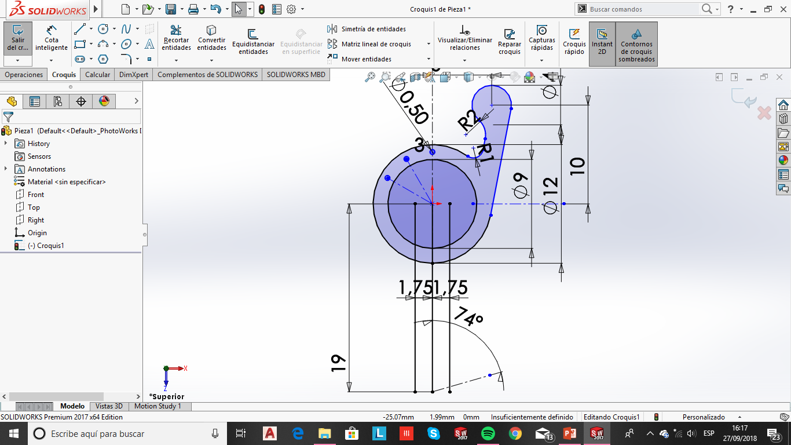
Línea constructiva y cotas
-Generar línea constructiva(1) y acotar(2) según sean nuestras necesidades.
2
1

Slide 23
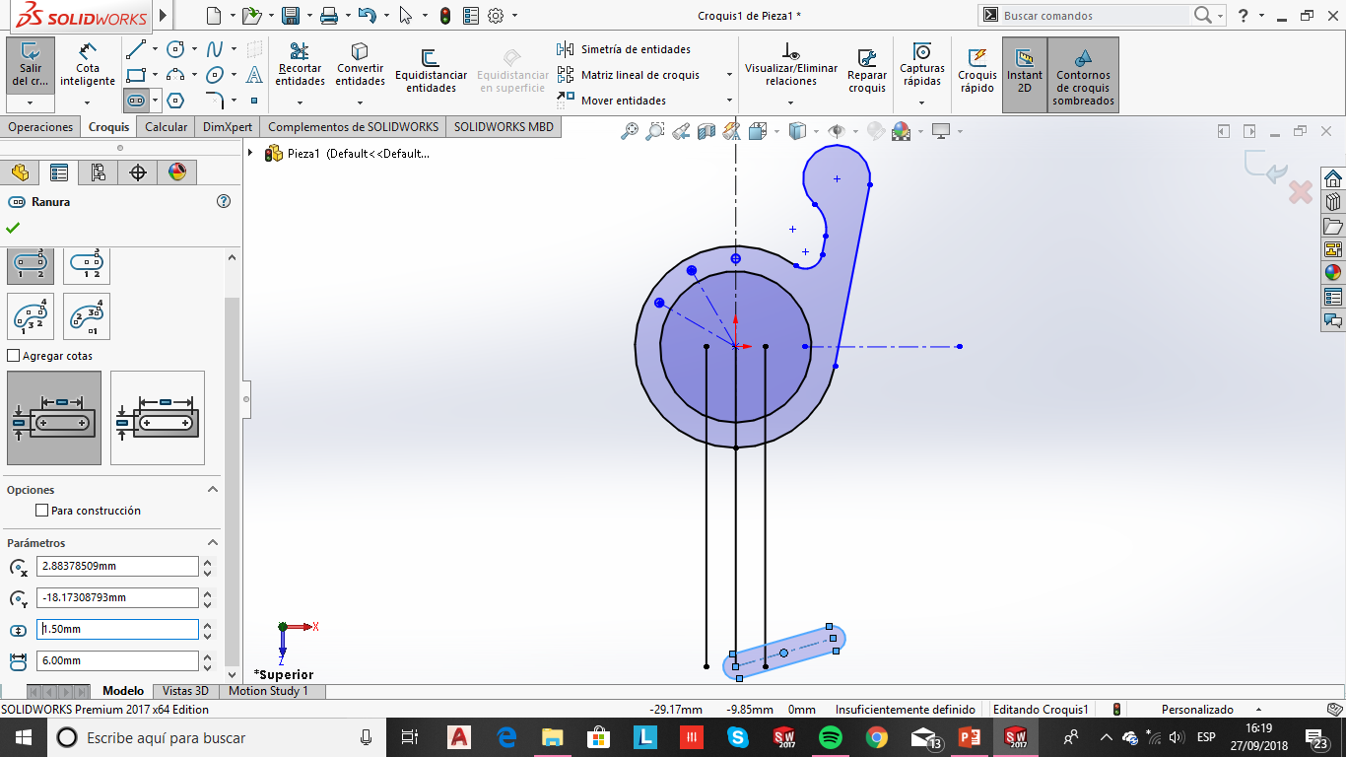
Generar una ranura
-Seleccionar comando ranura(1) y dibujar el elemento(2) de acuerdo a las medidas deseadas.
1
2

Slide 24
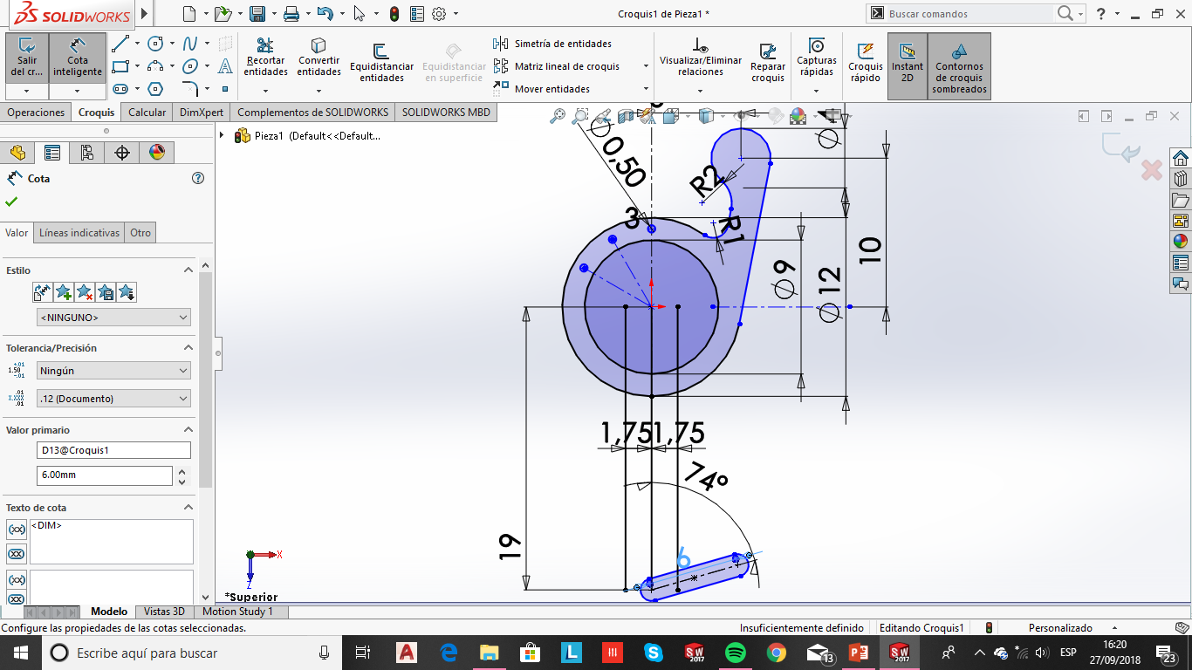
Acotar ranura
-Dar clic en cota inteligente(1) y comenzar a acotar de centro a centro de la ranura(2), en este caso, 6mm.
1
1

Slide 25
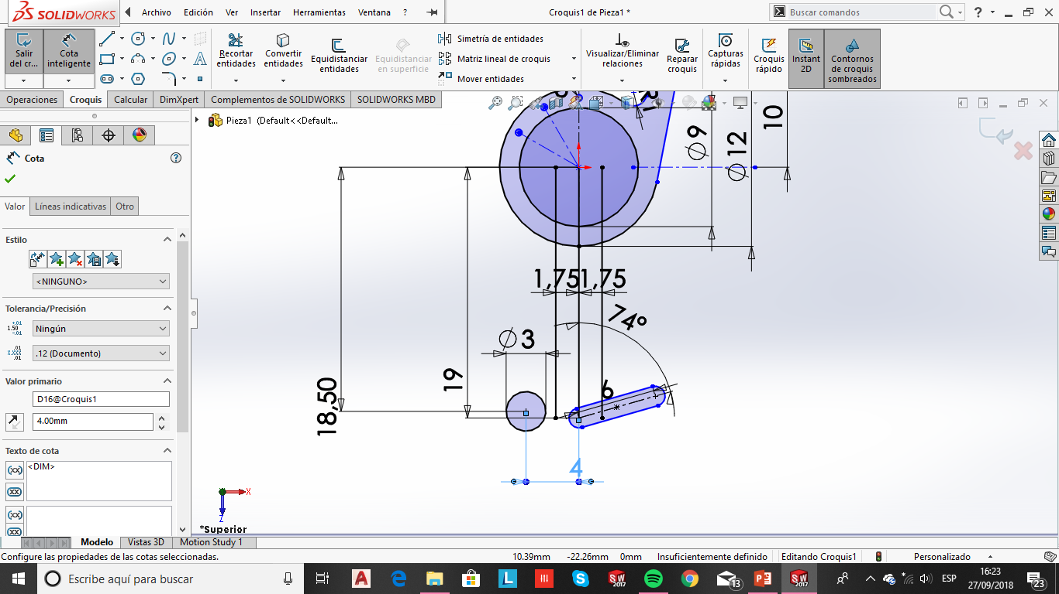
Posicionar entidades con cotas
-Como podemos ver en el plano original, se tiene un círculo con centro (4, 18.5), esto lo podemos realizar con cotas(1 y 2).
2
1

Slide 26
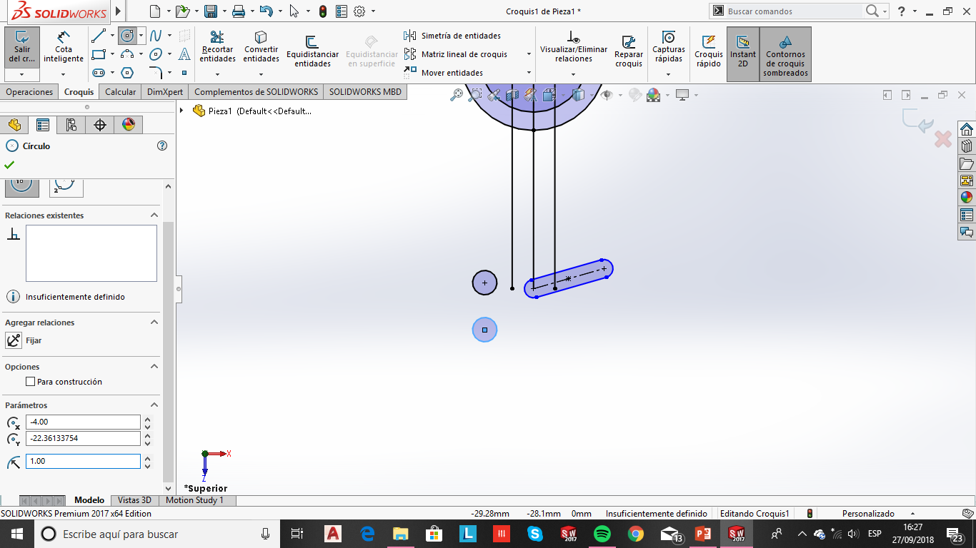
Dar medida de radio a una circunferencia
-Para esto, también podemos introducir la medida de la entidad en sus parámetros, una alternativa a la acotación.

Slide 27
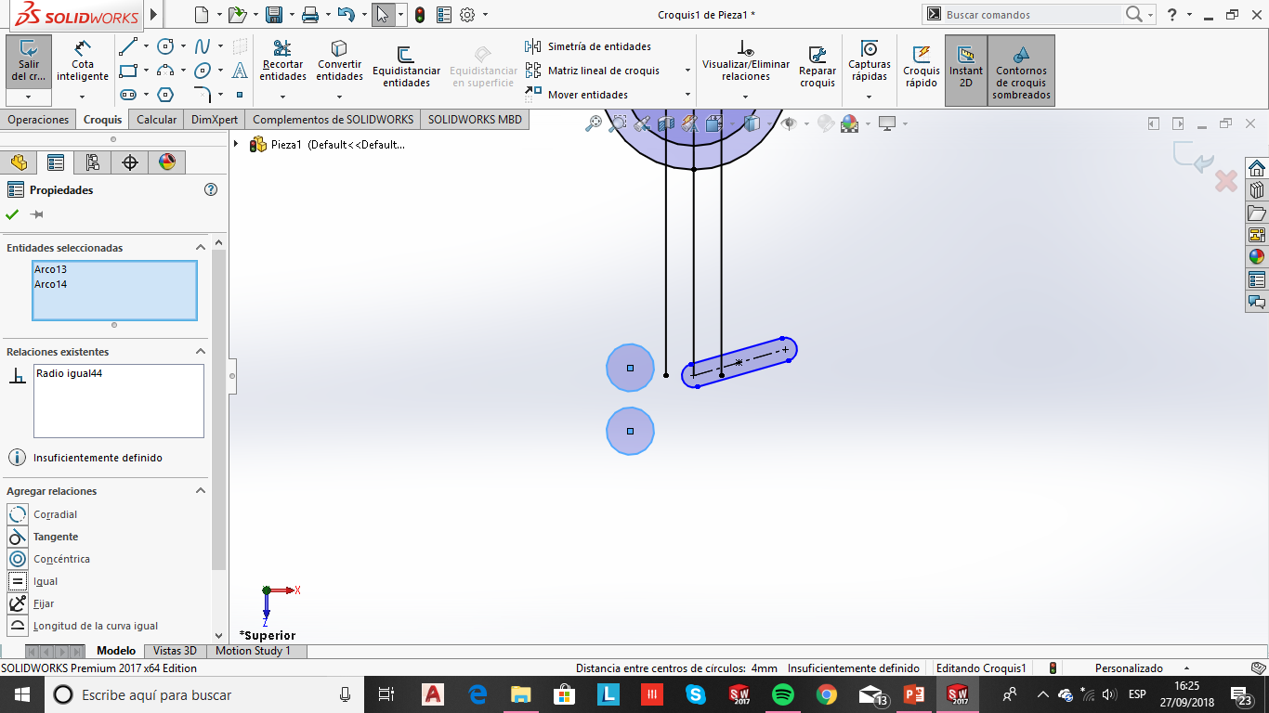
Relaciones
-Para dos entidades podemos agregar una relación, por ejemplo; para el caso de los círculos, que sean iguales. Para seleccionar las entidades, presionar Ctrl y dar clic sobre entidades.

Slide 28
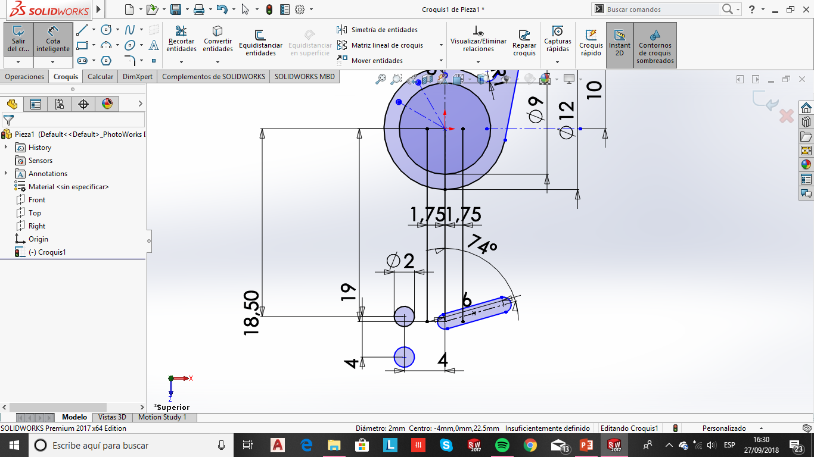
Distancia entre centros
-Para realizar esta acción, únicamente será necesario dar una cota del centro de una circunferencia a otra.

Slide 29
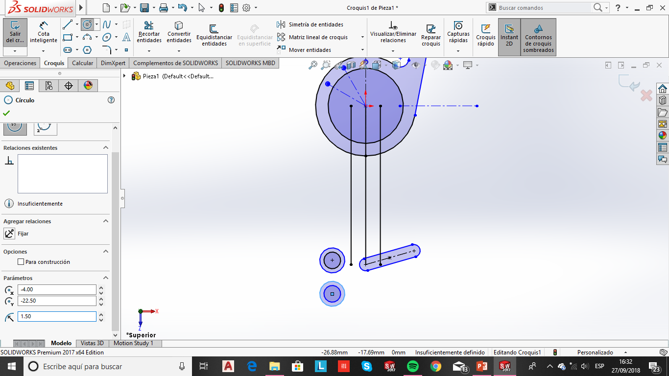
Esquinas redondeadas
- Una alternativa para el comando redondeo es trazar círculos con el radio indicado.

Slide 30
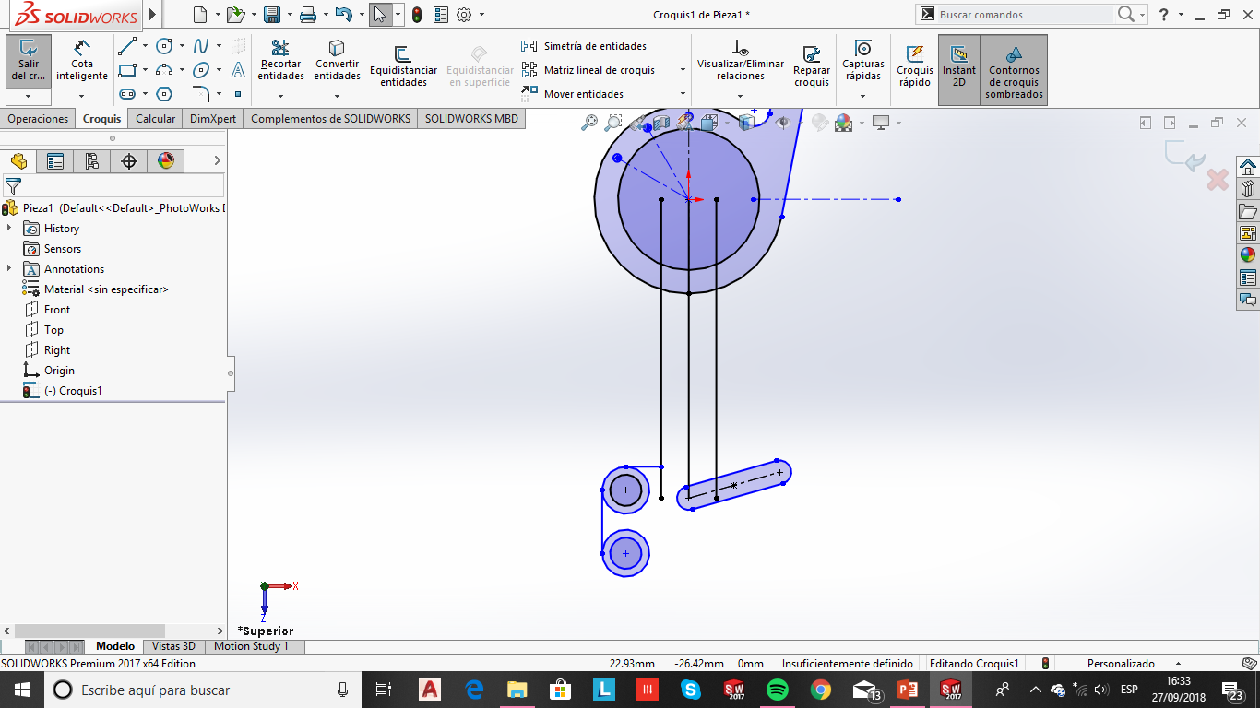
Unir entidades
- Trazar líneas de croquizado para unir las entidades como sea deseado.

Slide 31
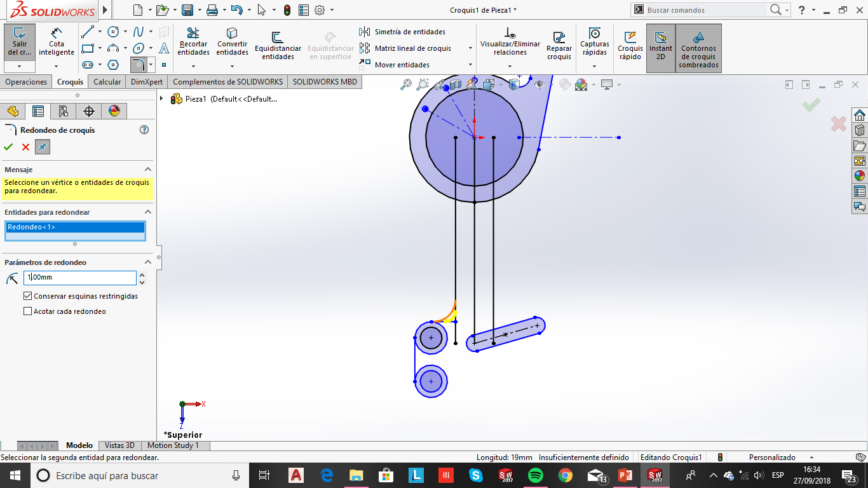
Redondeo en esquinas
- Dar clic en redondeo de croquis(1) y después seleccionar la esquina o entidades(2) donde se desea realizar el redondeo, dando también el radio(3) de éste.
1
3
2

Slide 32
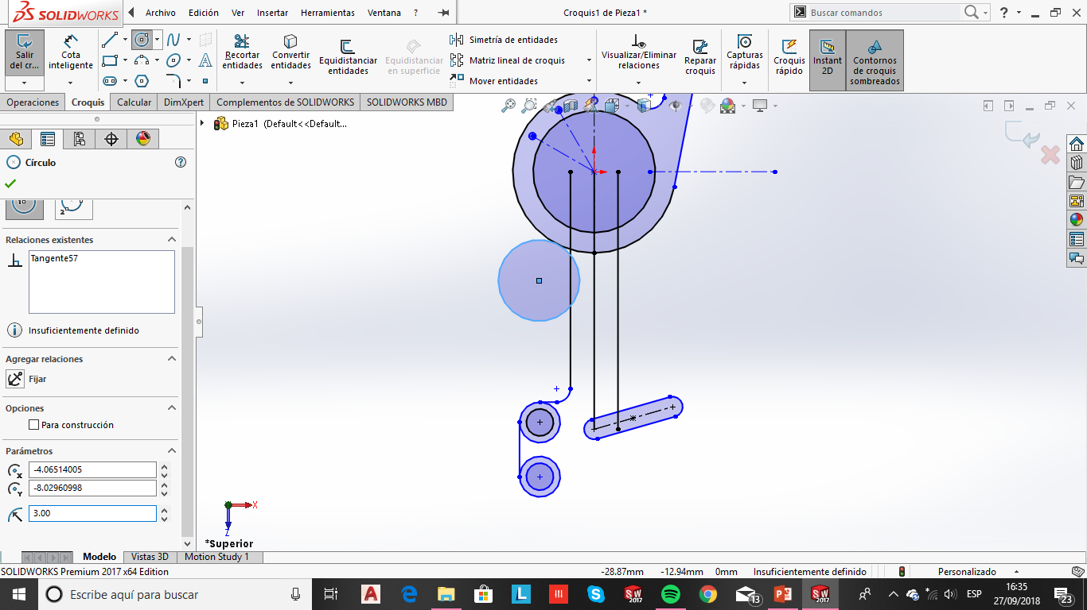
Círculo para obtener un arco
-Trazar un círculo tangente(1) a las entidades entre las que se encontrará nuestro arco.
1

Slide 33
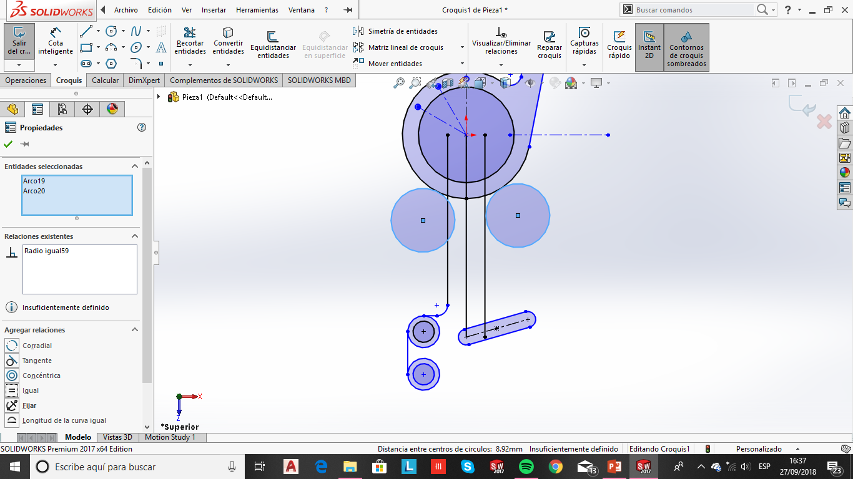
Relación “iguales”
- Ctrl y clic en las dos entidades y seleccionar la relación “igual”.
1

Slide 34
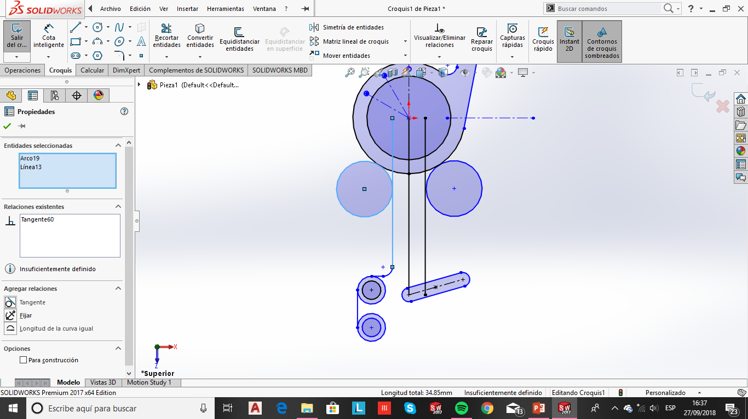
Relación “tangente”
- Ctrl y clic en las dos entidades a relacionar y elegir la relación “tangente”.

Slide 35
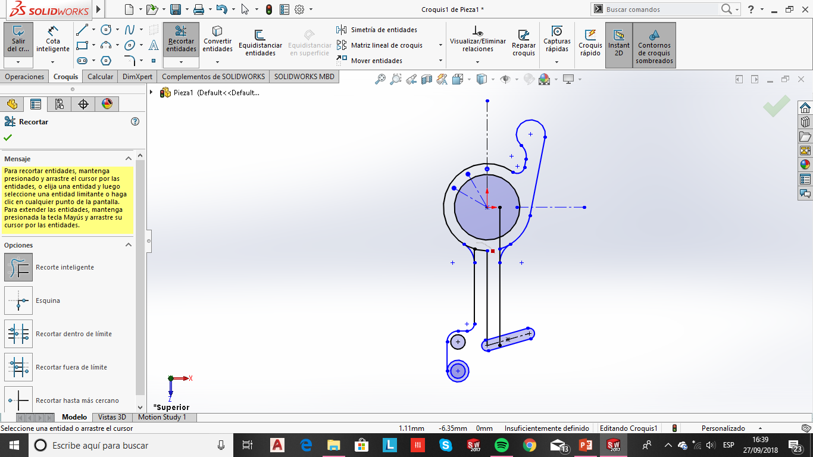
Recortar entidades
- Seleccionar comando recortar entidades(1) y pasar el mouse(2) por las entidades que resultaran innecesarias.
1
2

Slide 36
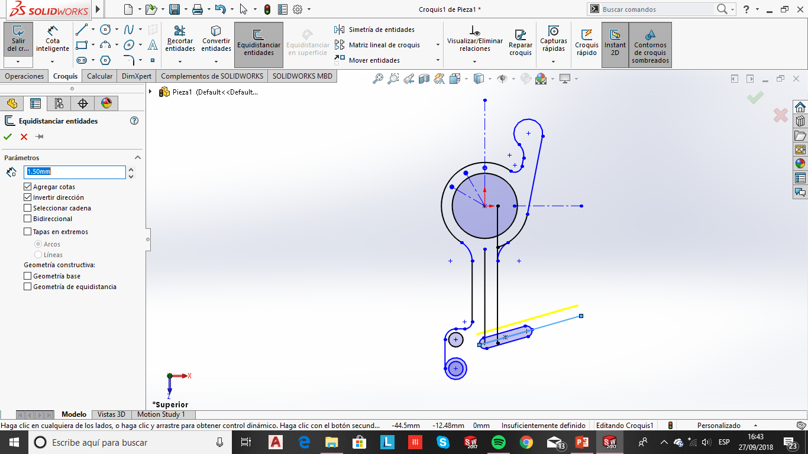
Equidistancia de entidades
- Seleccionar el comando equidistancia entidades(1), elegir la entidad(2) a duplicar y modificar la distancia y dirección(3) a la que se desea.
1
1
3
2

Slide 37

Equidistancia de entidades
- Seleccionar el comando equidistancia entidades(1), elegir la entidad(2) a duplicar y modificar la distancia y dirección(3) a la que se desea.
1
1
1

Slide 38
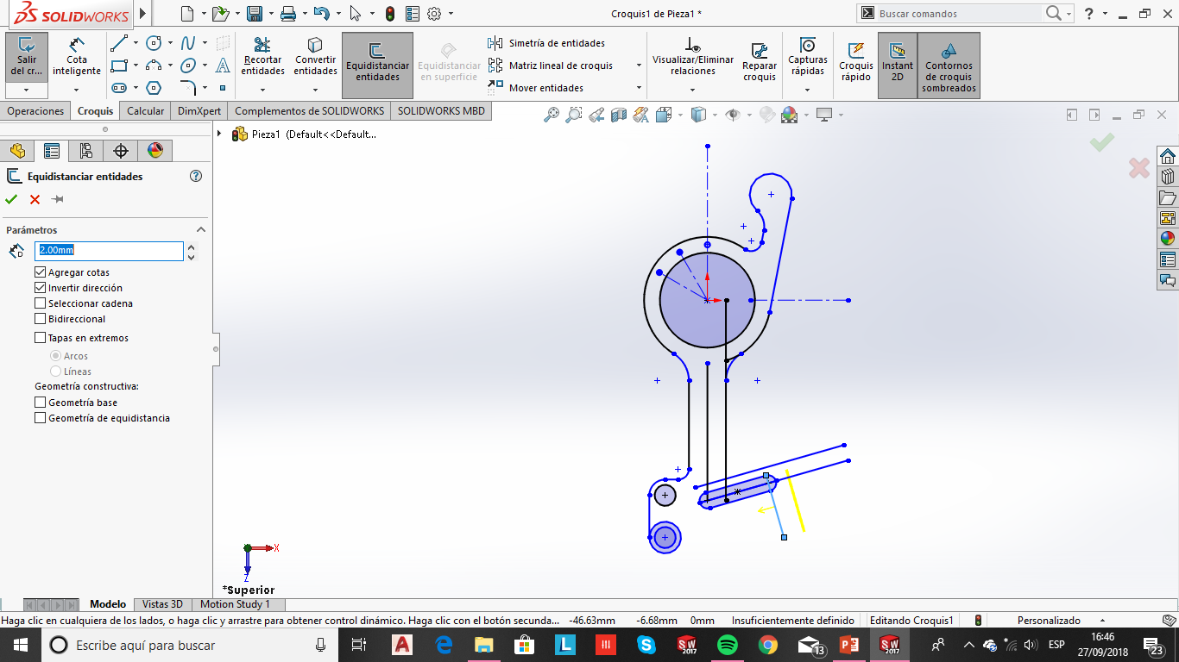
Equidistancia de entidades
- Seleccionar el comando equidistancia entidades(1), elegir la entidad(2) a duplicar y modificar la distancia y dirección(3) a la que se desea.
1
3
2

Slide 39
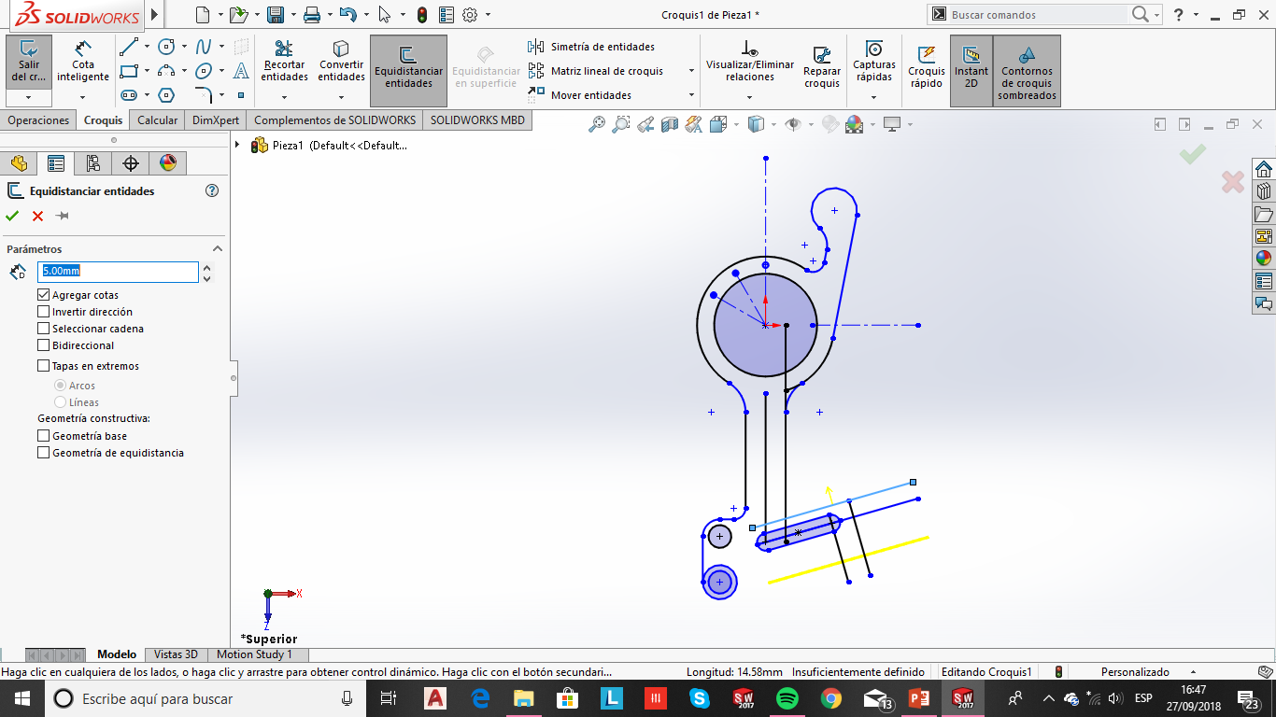
Equidistancia de entidades
- Seleccionar el comando equidistancia entidades(1), elegir la entidad(2) a duplicar y modificar la distancia y dirección(3) a la que se desea.
1
3
2

Slide 40

Recortar entidades
- Seleccionar comando recortar entidades(1) y pasar el mouse(2) por las entidades que resultaran innecesarias.

Slide 41

Equidistancia de entidades
- Seleccionar el comando equidistancia entidades(1), elegir la entidad(2) a duplicar y modificar la distancia y dirección(3) a la que se desea.
1
3
2

Slide 42
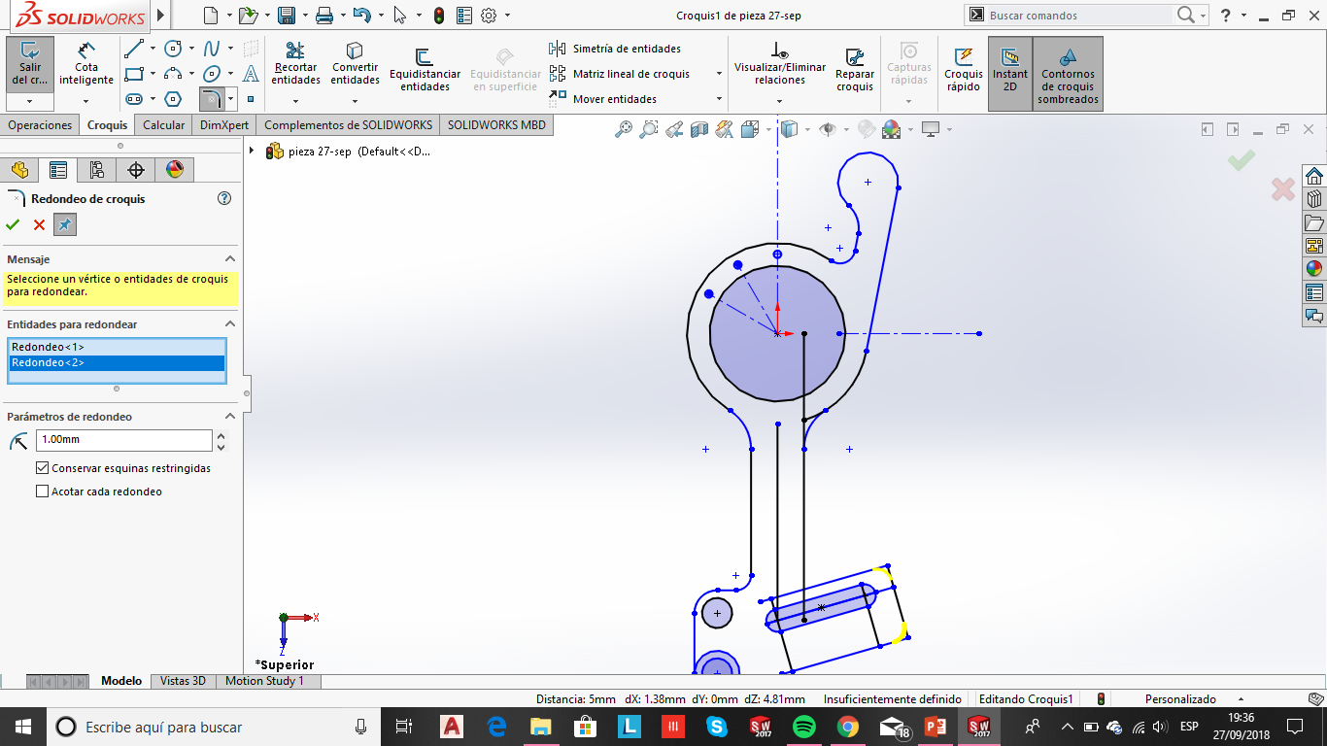
Redondeo en esquinas
- Dar clic en redondeo de croquis(1) y después seleccionar la esquina o entidades(2) donde se desea realizar el redondeo, dando también el radio(3) de éste.
1
3
2

Slide 43
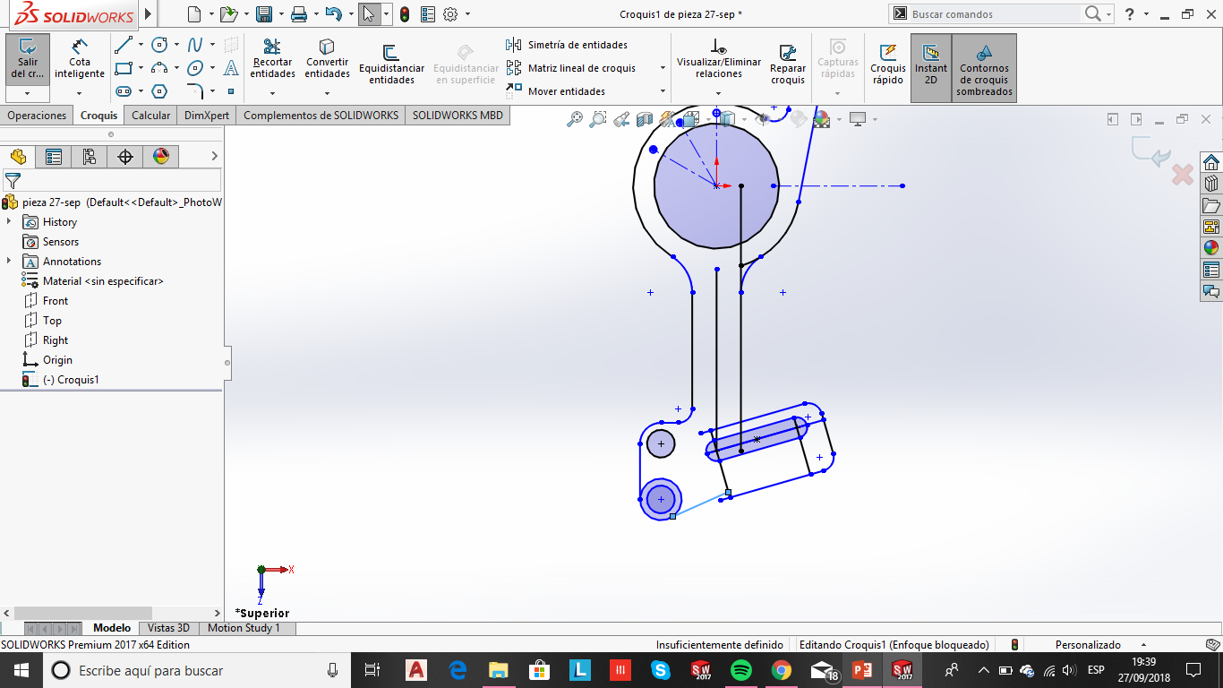
Unir entidades
- Trazar líneas de croquizado para unir las entidades. como sea deseado.

Slide 44
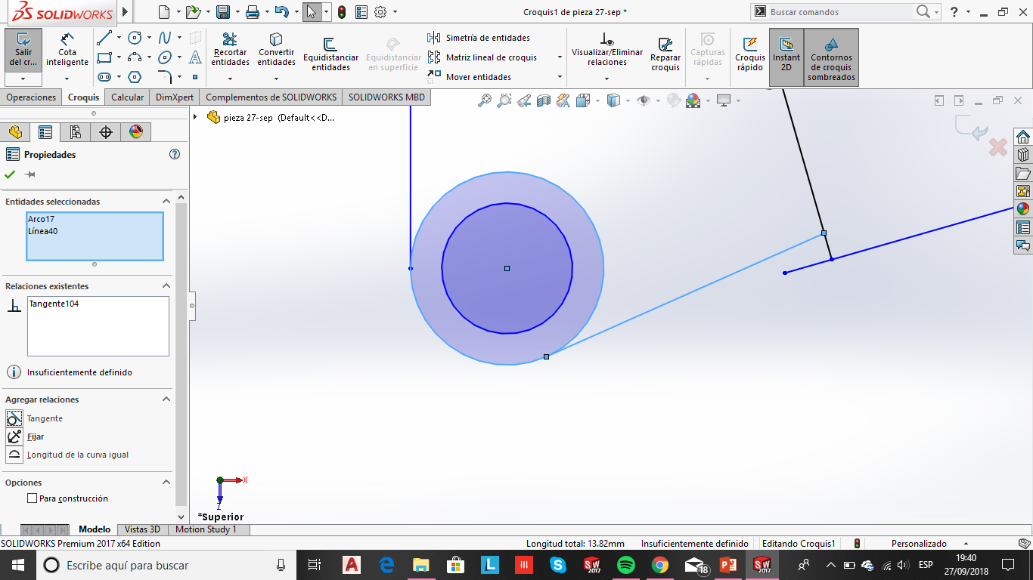
Relación “tangente”
- Ctrl y clic en las dos entidades a relacionar y elegir la relación “tangente”.

Slide 45

Recortar entidades
- Seleccionar comando recortar entidades(1) y pasar el mouse(2) por las entidades que resultaran innecesarias.
1
2

Slide 46
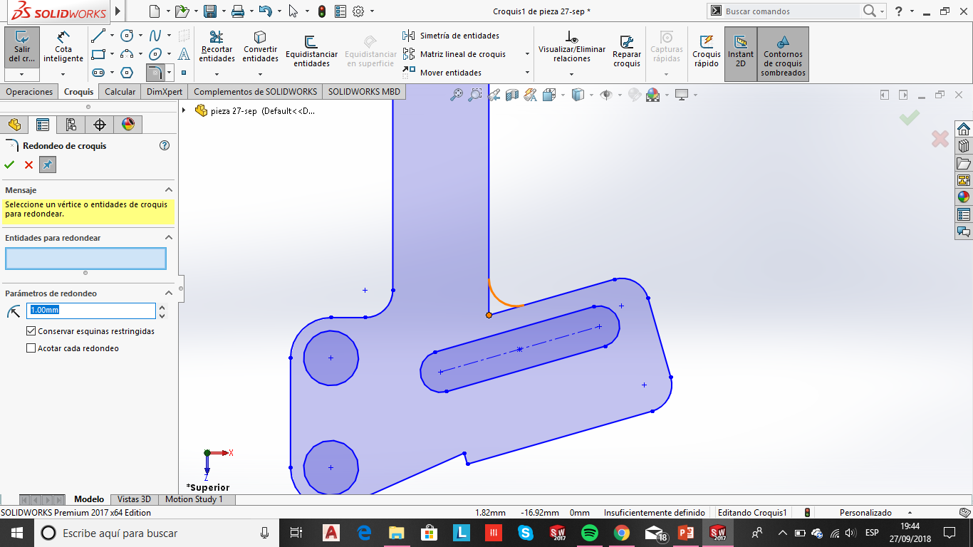
Redondeo en esquinas
- Dar clic en redondeo de croquis(1) y después seleccionar la esquina o entidades(2) donde se desea realizar el redondeo, dando también el radio(3) de éste.
1
3
2

Slide 47
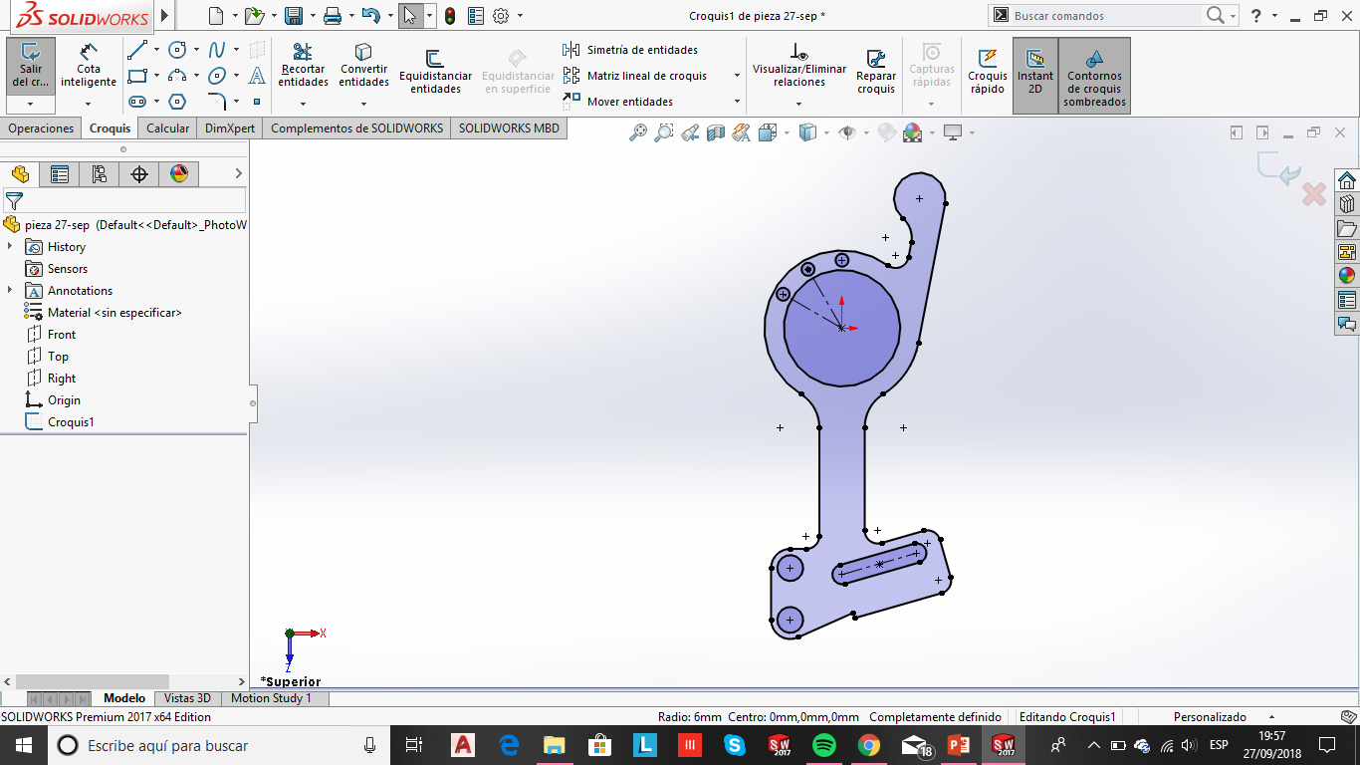
Pieza terminada

Slide 48
Referencias
MANUAL DE PRÁCTICAS DE CAD UTILIZANDO EL PROGRAMA SOLIDWORKS 2014. Recuperado el dia 28 de agosto de: http://olimpia.cuautitlan2.unam.mx/pagina_ingenieria/mecanica/mat/mat_mec/m9/MANUAL_DE_PRACTICAS_DE_SOLIDWORKS.pdf
Guía del estudiante para el aprendizaje del software SolidWorks. Consultado el dia 13 de agosto de 2018 de: https://www.solidworks.com/sw/docs/student_wb_2011_esp.pdf

